Slide 1
ARMËT
E VOGLA DHE TË LEHTA
NË SHQIPËRI
NGA ALBERT DERVISHAJ
SARAJEVE, 29-30.05.2019

Slide 2
SESIONI I-rë
RREZIKU NGA ARMËT E VOGLA - TË LEHTA
Rreziku që i kanoset shoqërisë shqiptare, nga përdorimi i armëve të zjarrit.
Mbajtja pa leje e armëve të zjarrit në vendin tonë aktualisht është shqetësuese.
Prioritet i Policisë së Shtetit:
  krijimi i një ambienti sa më të sigurt për qytetarët vendas apo të huaj, bizneset.
  lufta kundër krimit dhe përmirësimi i rendit dhe sigurisë publike.
  mbrojtja e jetës dhe shëndetit të qytetarëve.
  parandalimit të veprave penale të armëmbajtjes pa leje, trafikimin e armëve etj.

Slide 3
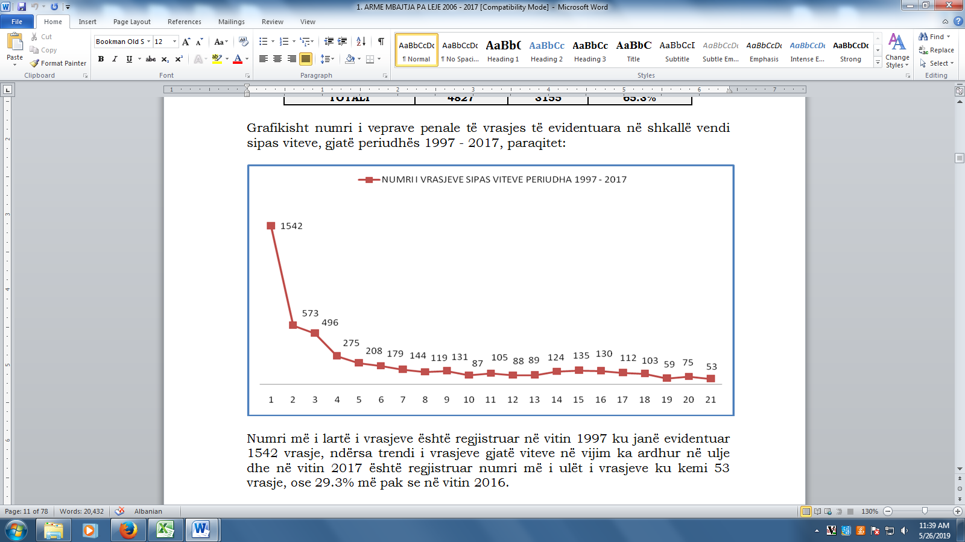
NUMRI I VRASJEVE 1997-2017

Slide 4
AMNISTITË DHE GRUMBULLIMI I ARMËVE
  Grabitur në 1997: 549,775 armë; 839,310,038 municione; 16,000,000 eksplozivë.
Amnistia e I: Gusht 1998 - gusht 2002, Ligji Nr. 8388, datë 05.08.1998 “Për grumbullimin e Armëve dhe municioneve Luftarake”.
  Strukturë me 250 punonjës policie. Takime në rreth 1 milion shtëpi.
Amnistia e II: 6 Mars 2003 - 31 Maj 2005, Ligji Nr. 9018 “Për grumbullimin e armëve, municioneve dhe pajisjeve të tjera luftarake”.
  Komisione, sensibilizim, mbështetje nga UNDP projekte zhvillimi.
  Grumbulluar: 222,918 armë ose 40.54 %; 118,134,222 municione; 1,539,828 eksplozivë.
Amnistia e III: 15 Janar 2017 - 30 prill 2017, Ligji Nr. 141, datë 22.12.2016 “Për dhënie amnistie”.
  Trokitur derë më derë për ndërgjegjësim. Territori u kontrollua në bazë të një grafiku. Bashkëpunim me njësitë e qeverisjes vendore, institucionet arsimore, fetare, të shoqërisë civile etj.
  Grumbulluar: 1.603 armë zjarri; 1.558 granata dore; 580.634 municione.

Slide 5
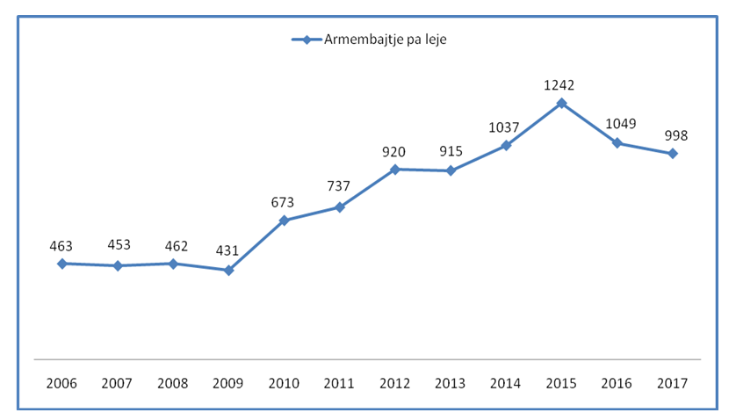
ARMËMBAJTJA PA LEJE 2006-2017

Slide 6
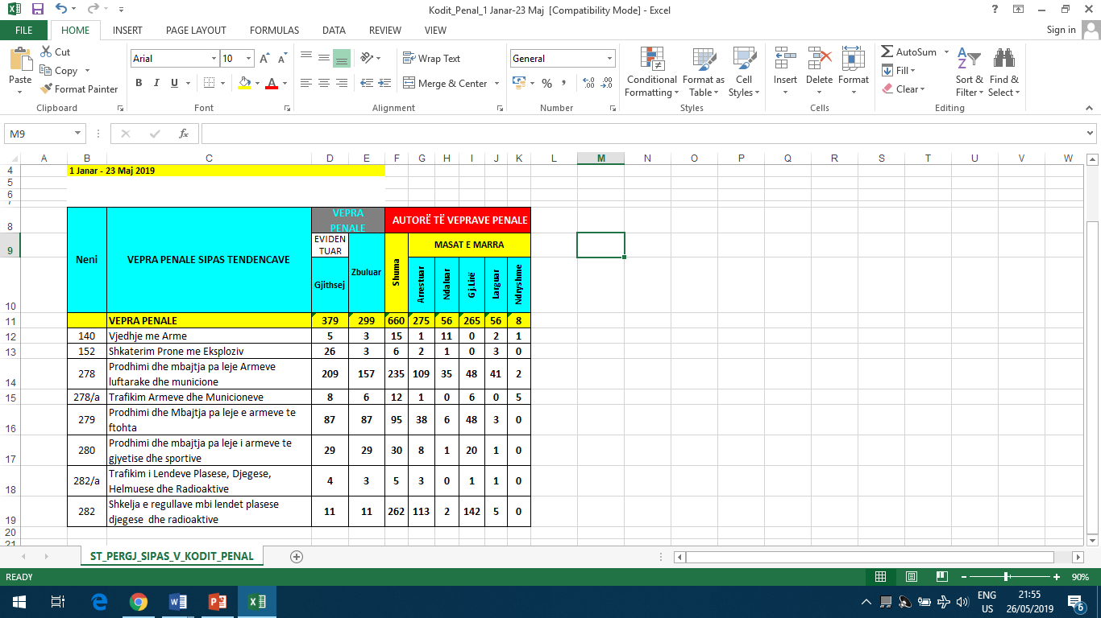
STATISTIKA JANAR-23.05.2019

Slide 7
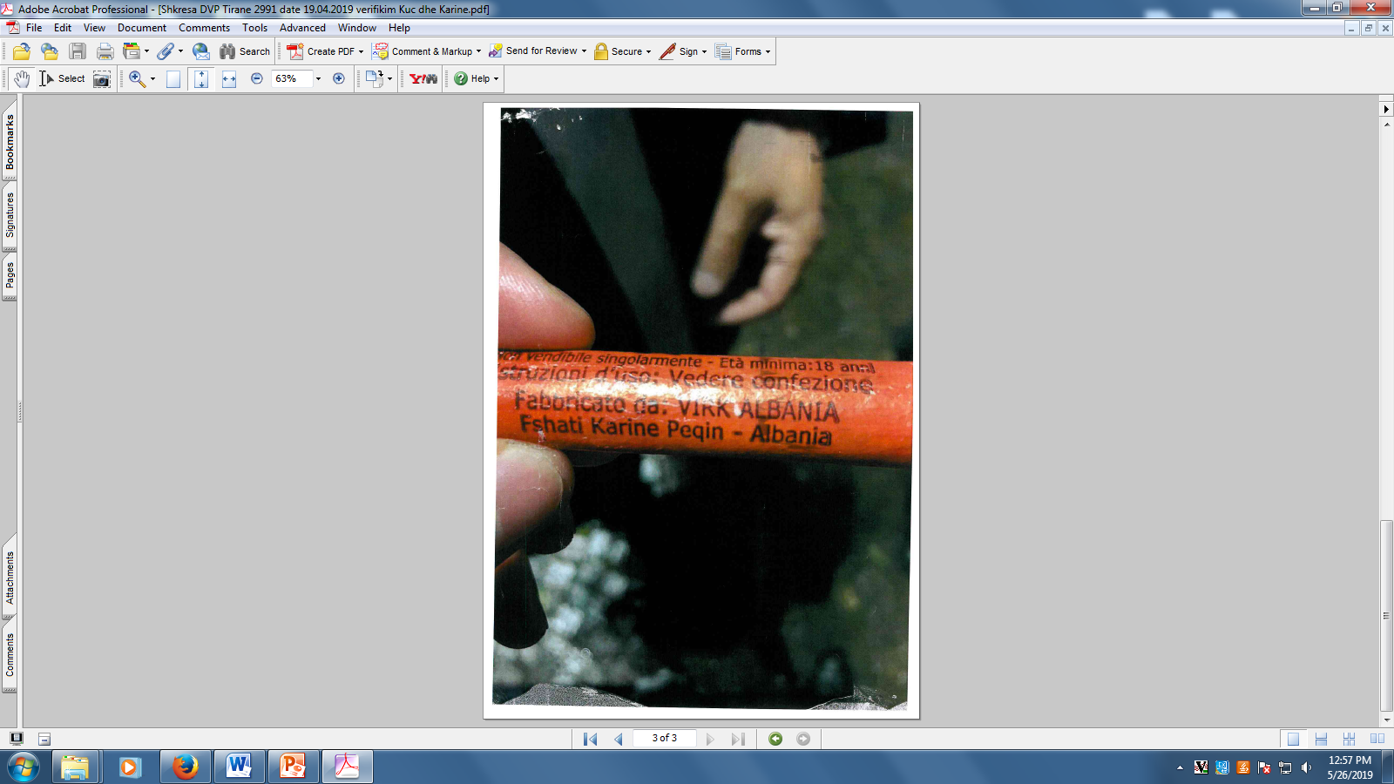
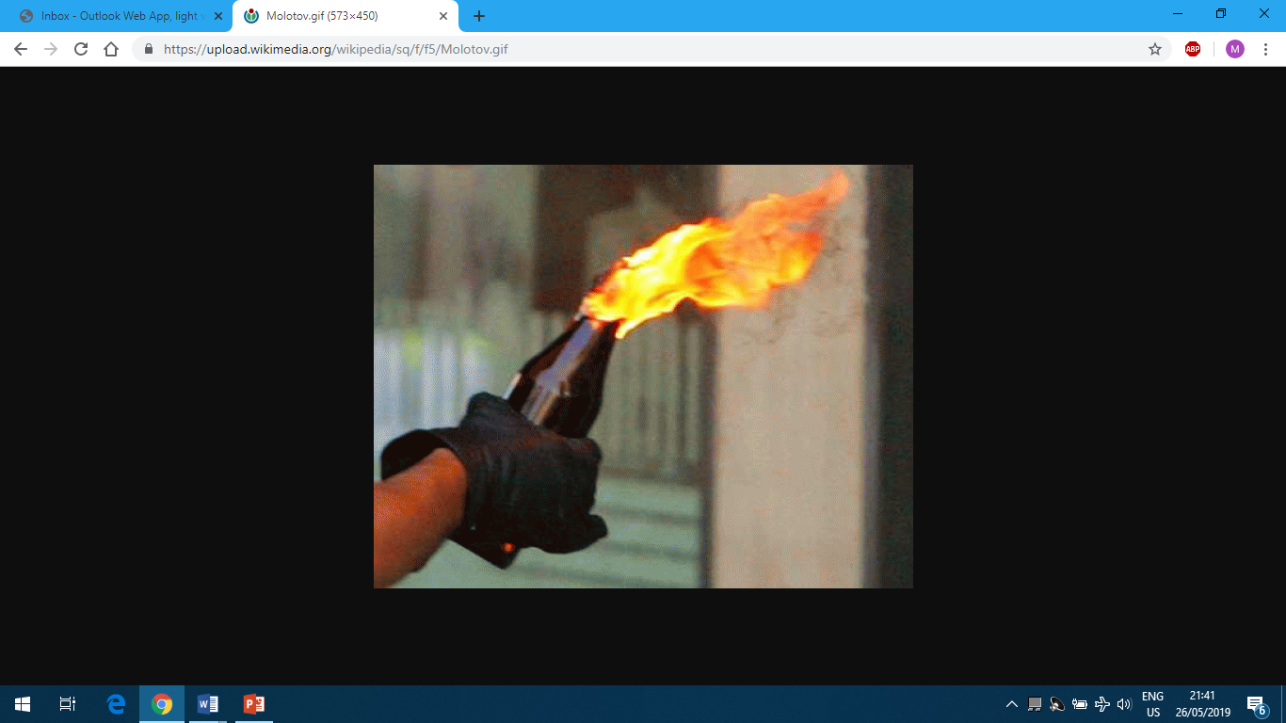
PROTESTAT
DHE PËRDORIMI I LËNDËVE PIROTEKNIKE ETJ.
Protestat në Shqipëri nga Nëntori 2018 dhe në vijim.
Përdorim i lëndëve piroteknike, sendeve të forta, dhe deri tek “bombat Molotov”.
Pasoja për shëndetin e punonjësve të policisë, vetë protestuesit dhe institucionet e rëndësishme.
Eksperimenti hetimor i Institutit të Policisë Shkencore.
Urdhëri 3 Ministrave për ndalimin e lëndëve piroteknike.
Policia e Shtetit, përmbushur me profesionalizëm detyrën.

Slide 8
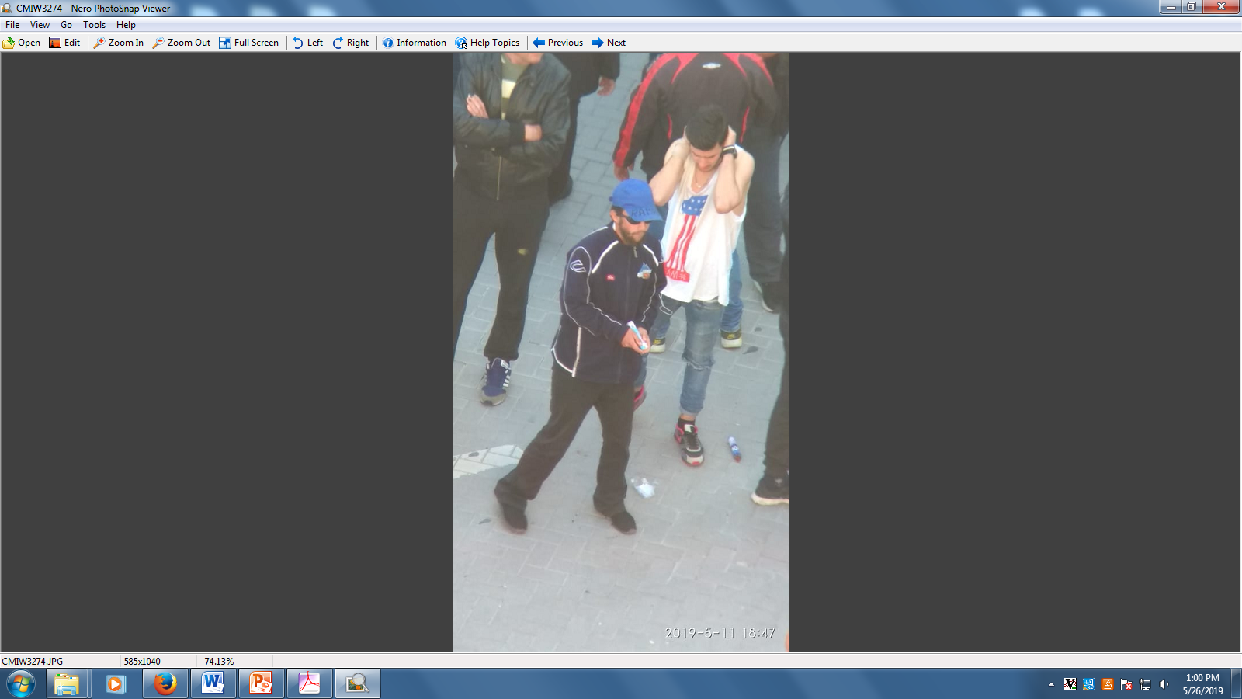
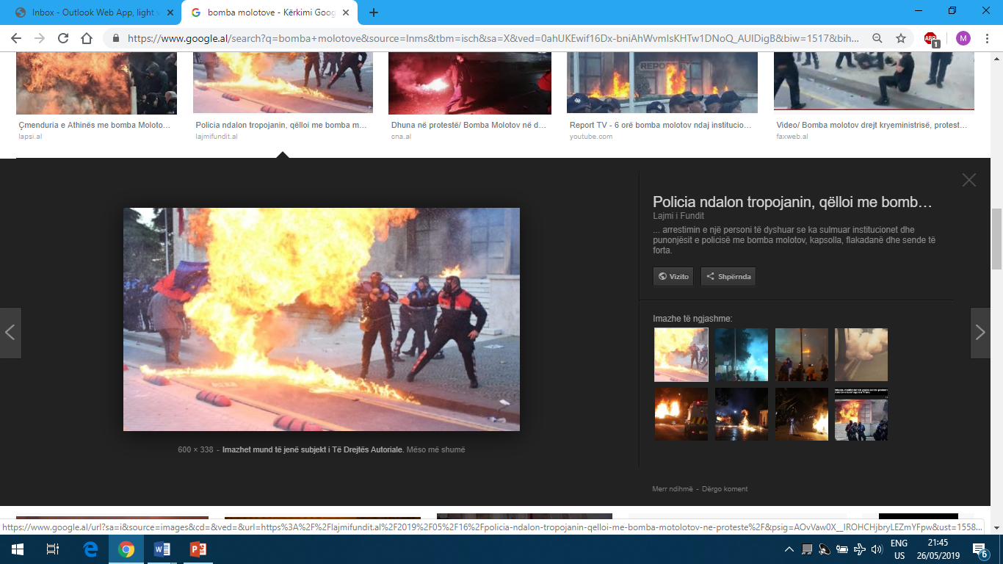
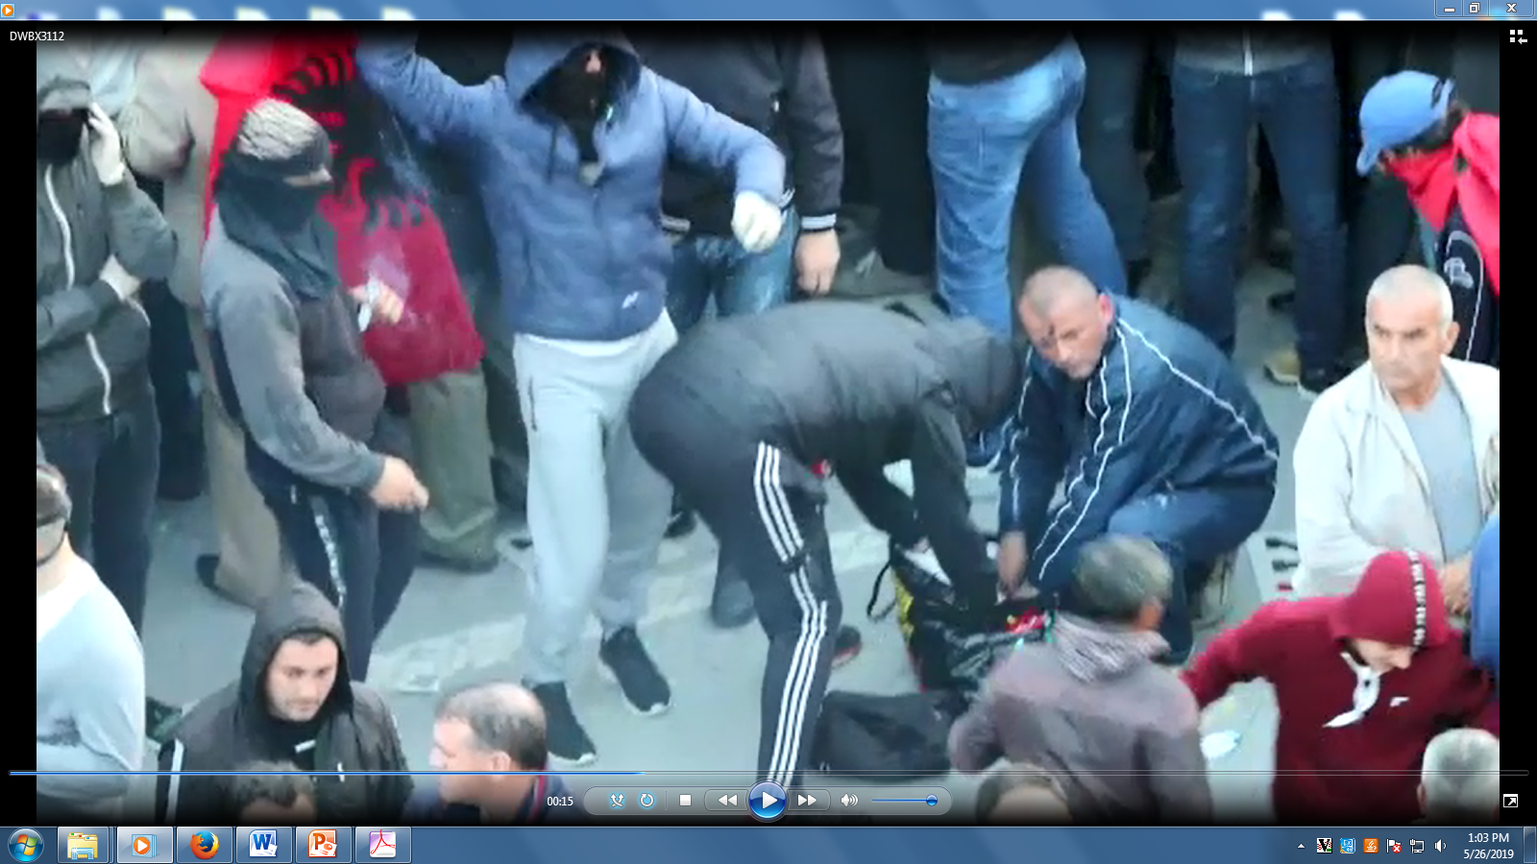
PROTESTAT
DHE PËRDORIMI I LËNDËVE PIROTEKNIKE ETJ.

Slide 9
TRAJNIMET E KRYERA NË POLICINË E SHTETIT
Trajnime/ shkollime/seminare | 2018 | Përfitues punonjës policie | 3 M.I-2019 | Përfitues punonjës policie
Trajnime të specializuara/avancuara | 424 | 5242 | 120 | 2194
Trajnime nga donatorët | 255 | 2157 | 77 | 1366
Shkollime | 4 | 609 | - | -
Trajnim ngritje në gradë Drejtues I | 1 | 5 | - | -
Trajnim ngritje në gradë Kryekomisar | 1 | 1 | 1 | 50
Trajnim ngritje në gradë Komisar |  |  | 1 | 32
Trajnime rajonale/ndërkombëtare | 82 | 207 | 17 | 52
Seminare/ëorkshop (brenda/jashtë) | 85 | 592 | 15 | 118
Trajnime shtesë | - | - | 47 | 358
SHUMA | 851 | 8.812 | 278 | 4.170

Slide 10
POLICIMI NË KOMUNITET
Dokumenti i Policimit në Komunitet, plani i veprimit 2018-2020 (dhjetor 2018) dhe Programi i Punës e DPPSH, për 2019 ka vendosur fokusin në:
Përmirësimin e shërbimit në Zyrat e Shërbimit të Qytetarëve.
Organizimi i zonave policore, për kontrollin e territorit.
Strukturë e dedikuar e NSPK / SPZ për punën me të rinjtë e shkollat.
Projekt pilot në 15 shkolla të mesme Tiranë, OSSH (2019-150 shkolla).
Program sensibilizuese për 9 vite në shkolla për luftën kundër drogës, alkoolit, mjeteve të rrezikshme, mbajtjes së armëve, bulizimit etj.
Aktivitete për masat kundër ekstremizimit të dhunshëm dhe radikalizimit.
Perceptimi i publikut për punën e policisë dhe hartimi i politikave dhe planeve të veprimit mbështetur në rezultatet e anketimeve.
Bashkëpunim me aktorë të shoqërisë civile, misioneve monitoruese të Policisë së Shtetit etj.

Slide 11

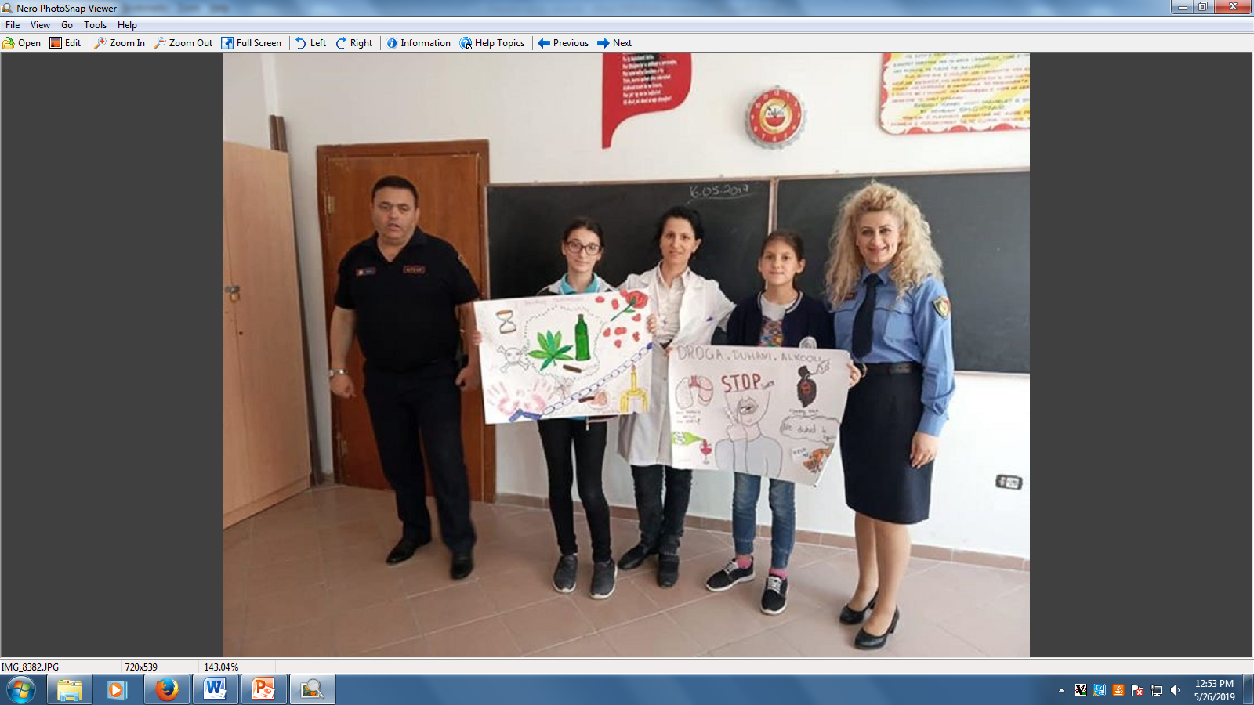
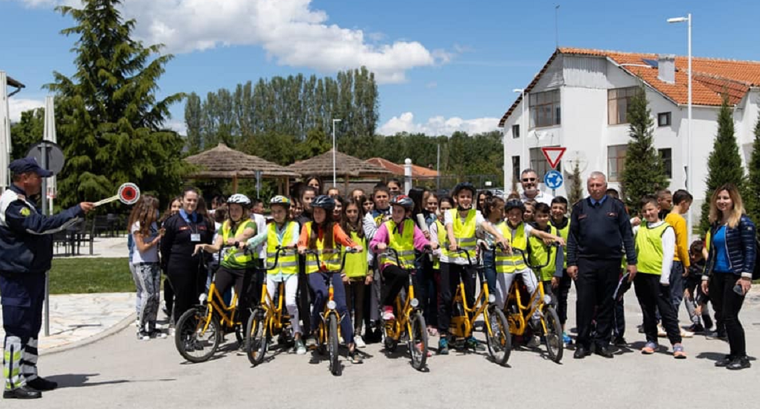
FORUM PËR POLICIMIN NË KOMUNITET
NË BASHKËPUNIM ME PROGRAMIN SCPA

Slide 12
SFIDA: ULJA E NUMRIT TË ARMËVE
TË ZJARRIT NË ZOTËRIM TË PALIGJSHËM
Objektivi 4, i Strategjisë për kontrollin e AVLE 2019-2024 dhe planit të veprimit 2019-2021: ulje e konsiderueshme e ofertës, kërkesës, keqpërdorimit të armëve të zjarrit me ndërgjegjësim, edukim, informim dhe kontroll.
Aktivitetet për realizimin e objektivit, tw cilat kërkojnë mbështetje edhe nga donatorët:
  Zhvillimi i trajnimeve me mediat / fushata sensibilizuese.
  Edukimi i brezit të ri mbi rreziqet e armëve.
  Ndërgjegjësim dhe sensibilizim i qytetarëve, të rrinjve, shkollave, detyrim për të gjitha institucionet.
  Ndërgjegjësim i subjekteve të licencuara për rrezikun e kepërdorimit dhe përhapjes së armëve të zjarrit.
  Rritje e bësimit të publikut për institucionet e sigurisë.

Slide 13
SFIDA: ULJA E NUMRIT TË ARMËVE
TË ZJARRIT NË ZOTËRIM TË PALIGJSHËM
Objektivi 5, i Strategjisë për kontrollin e AVLE 2019-2024 dhe planit të veprimit 2019-2021: ulje mjaftueshme e armëve në zotërim të paligjshëm.
Aktivitetet për realizimin e objektivit, tw cilat kërkojnë mbështetje edhe nga donatorët:
  Hapësira ligjore për dorëzim vullnetar / legalizim.
  Organizimi i fushatave ndërgjegjësuese për dorëzimin vullnetar të armëve.
  Analizë e krimeve me armë zjarri, duke u nisur nga shifrat e zotërimit të paligjshëm të armëve të zjarrit.
  Përdorimi i caktivizimit, standardet e BE, Udhëzimi OSCE.
  Rritje e kapaciteteve zbuluese për konfiskimin e armëve në zotërim të paligjshëm.

Slide 14
SESIONI II-të
LEGJISLACIONI MBI AVL
Legjislacioni shqiptar për AVL ka pësuar ndryshime të shpeshta me qëllim:
  për tё forcuar politikën e luftës kundër kriminalitetit,
  për të harmonizuar legjislacionin e brendshëm me aktet juridike ndërkombëtare.
Gjatë periudhës së demokracisë, kanë qenë në fuqi:
  ligji Nr. 7566 datë 25.5.1992 “Për armët”, për 21 vite,
  ligji Nr. 99/2013 “Për armët”, i shfuqizuar,
  ligji Nr. 74 / 2014 “Për armët”, është në fuqi,
Ligji është afruar pjesërisht me direktivën e Këshillit 91/477/KEE, datë 18 qershor 1991 “Për kontrollin e blerjes dhe posedimit të armëve”.

Slide 15
RREGULLAT-PROCEDURAT PËR
PËRDORIMIN, RUAJTJEN DHE TREGTINË E AVL
Policia e Shtetit mban në evidencë armet që:
  Posedojnë shtetasit në përputhje me ligjin.
  Kapen ose sekuestrohen si provë material.
  Grumbullohen /dorëzohen vullnetarisht.
Rregullat për përdorimin, ruajtjen dhe tregëtinë e AVL përcaktohen në disa akte normative të Qeverisë dhe të Ministrit të Brendshëm.
Udhëzimi i MB Nr. 277 datë 29.05.2015 përcakton procedurat, dokumentet, afatet e shqyrtimit për pajisjen me autorizim për armë…

Slide 16
KOMISIONET PËR
DHËNIEN E LICENCAVE DHE AUTORIZIMEVE
Në ZSHQ në Policinë e Shtetit aplikohet për armë.
funksionojnë disa komisione në nivel qendror dhe vendor për veprimtaritë e lejuara me armët:
  Komisioni qendror për pajisjen me autorizim për mbajtje armë në vendbanim (ose armë të kategorisë B).
  Komisioni qendror për vlerësimin e rrezikut të personave, për shkak të aktivitetit shtetëror që kanë pasur ose kanë, si dhe për ata për shkak të rrethanave personale të veçanta.
  Komisioni vendor (DVP), për t’u pajisjen me autorizim për blerje armë zjarri gjuetie-sportive (ose armë të kategorisë C dhe D3).
Shqyrtimi i kërkesave në KSHA.
Apelimi në Gjykatën Administrative.

Slide 17
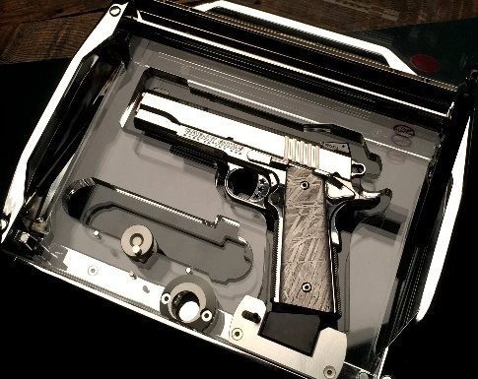
SUBJEKTET
QË AUTORIZOHEN TË MBAJNË ARMËT
Armë gjahu: 106.717.
Sistemi SIMA (40.88%).
B1- Autorizime vendbanim:616 Mosmiratim: 161
Subjekte SHPSF: 231 (202,18,4).
Armë zjarri për SHPSF”: 1649
(772; 877.
Licenca:
Aftësim armë:5
Poligon qitje:5
Transport armë: 3
B1-Autorizime posaçme:22
Mosmiratim:20
Subjekte import-eksport: 34 (pezulluar 3).

Slide 18
SFIDAT DHE NEVOJAT PËR MBIKQYRJEN DHE NGRITJEN E KAPACITETEVE TË SUBJEKTEVE
Mungesa e kapaciteteve në nivel qendror e vendor për mbikqyrjen e aktiviteteve të subjekteve të licencuara për tregëtimin e armëve të zjarrit.
Është domosdoshmëri ngritja e kapaciteteve të subjekteve të licencuara në sistemet e tyre të inspektimit.
Sistemi SIMA (Policia e Shtetit), mund të bëhet i aksesueshëm edhe për subjektet e licencuara.
Projekti “Dixhitalizim i dokumenteve për mbajtjen e armëve” nga shtetasit, ka nevojë për mbështetje për zëvendësimin e kartave “Autorizim për mbajtje armë”. Në dispozicion të këtij projekti janë vënë dy printera dhe softweri, i financuar nga SEESAC. Për prodhimin e dokumentit digjital nevojitet një fond prej rreth 30 mijë Euro.
Duhet të përcaktohet me akt normativ struktura dhe mënyra e kontrollit ndaj subjekteve të licencuara e personave fizikë për mbajtje armë zjarri.
Që të jetë efektiv ky kontroll kërkohet:
  Bashkëpunim ndërinstitucional.
  Shtimi i posteve të punës për veprimtaritë e lejuara me armët.

Slide 19
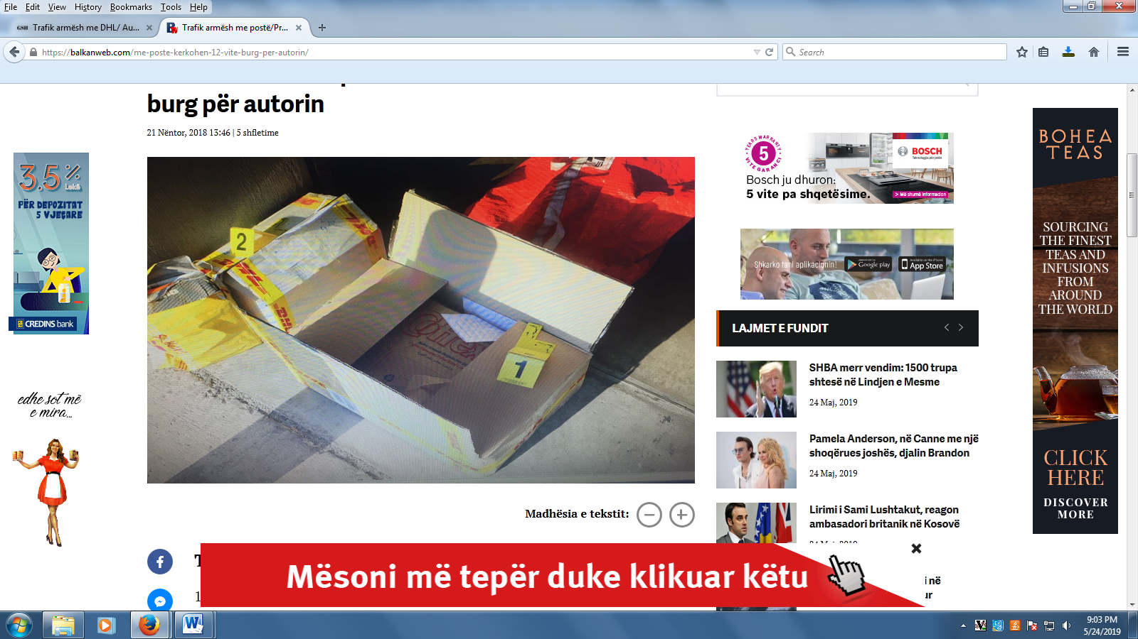
SEKSIONI I III-të: DARK NET
Vendi ynë dhe ligjet aktuale nuk parashikojnë shitjen dhe blerjen e armëve nëpërmjet internetit.
Në praktikë nuk kemi patur ndonjë rast në hetim të shitblerjes së armëve nëpërmjet internetit.
Një rast dërgese e armëve nga shërbimi postar DHL

Slide 20
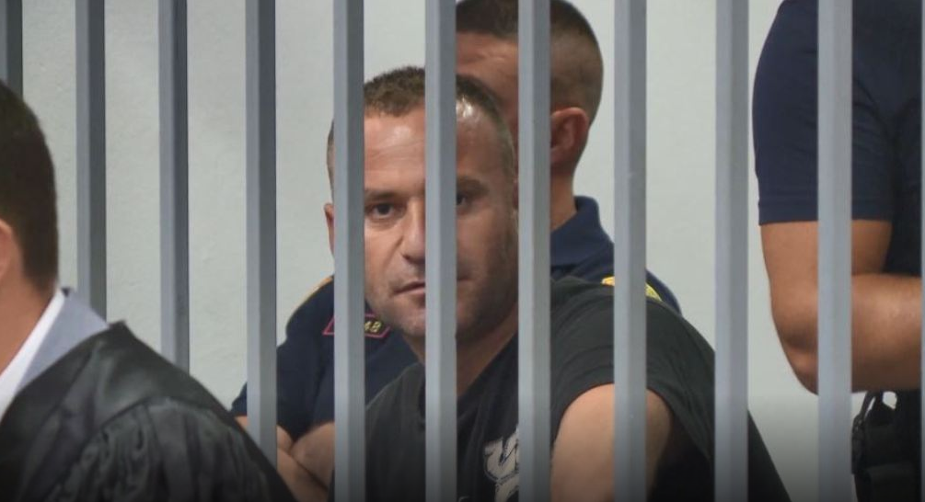
DARK NET
Gusht 2017 në kontroll doganor në Aeroportin e Tiranës, 3 pako të DHL me pjesë armë zjarri.
Identifikim 2 autorëve: pamje filmike gjurmë daktilosokopike.
Bashkëpunimi ekspertëve Shqipëri-Angli.
Prokuroria Krimeve të Rënda, nëntor 2018: 12 vjet burg. Akuza: trafik i armëve nëpërmjet kutive postare.
Gjykata e Shkallës së Parë e KR, dhjetor 2018: 8 vjet burg.
Gjykata e Apelit e KR, shkurt 2019: 8 vjet burg.
SFIDA-NEVOJA:
Shqipëria nuk është e imunizuar.
Kemi interes të dëgjojmë praktikat dhe procedurat për parandalimin e fenomenti.

Slide 21
.
FALEMINDERIT
PËR
VËMENDJEN !

